Slide 1
ДИАГРАММЫ ПРЕЦЕДЕНТОВ
User Case Diagram

Slide 2
ПРИМЕНЕНИЕ ДИАГРАММ ПРЕЦЕДЕНТОВ
Моделирование контекста системы. Охватывает внешнее окружение системы, с которым она взаимодействует. Вводит стереотипы их поведения, связи с системой
Моделирует требования к системе. Устанавливает внешние связи. Определяет поведение системы. Определяет функциональные требования к системе.

Slide 3
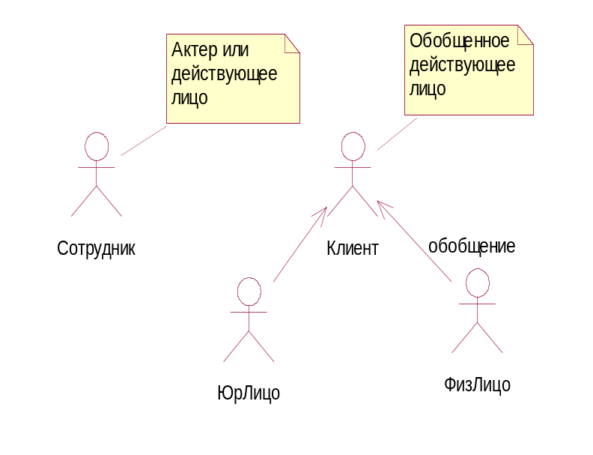
ДЕЙСТВУЮЩИЕ ЛИЦА -АКТЕРЫ
Действующие лица (Актеры) – любая внешняя по отношению к системе сущность, которая взаимодействует с системой

Slide 4
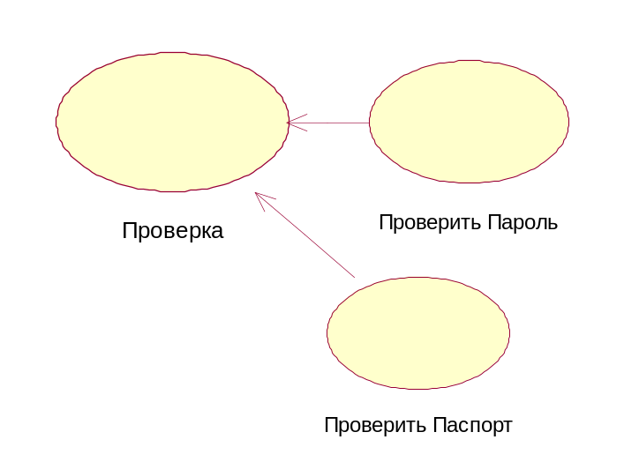
ПРЕЦЕДЕНТЫ
Прецеденты (варианты использования) – определяет последовательность действий системы при взаимодействии с актером

Slide 5
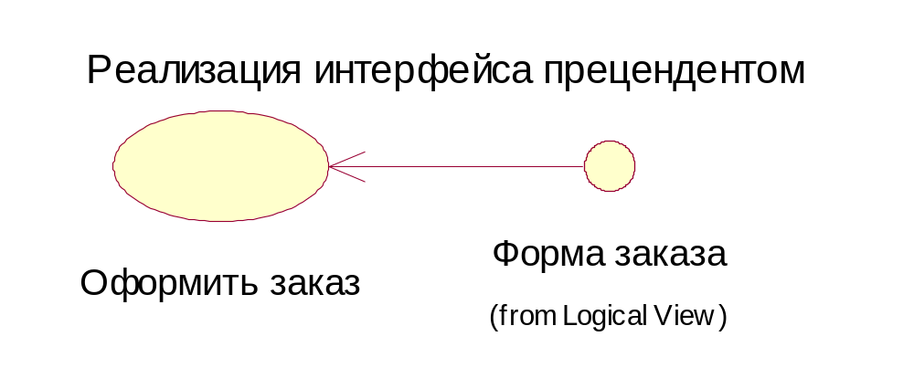
Прецеденты и интерфейсы

Slide 6
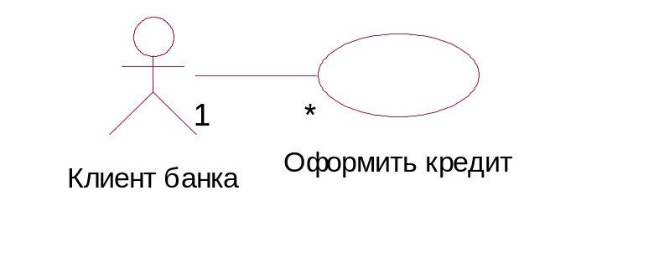
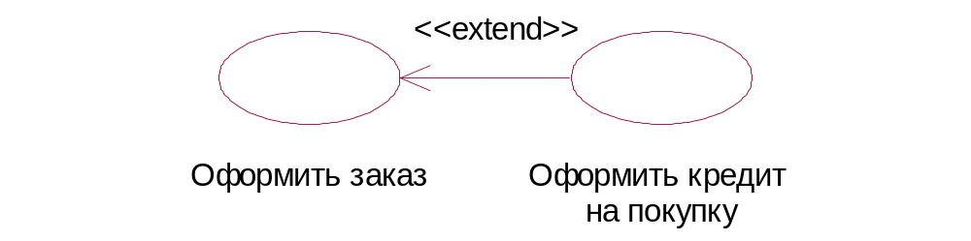

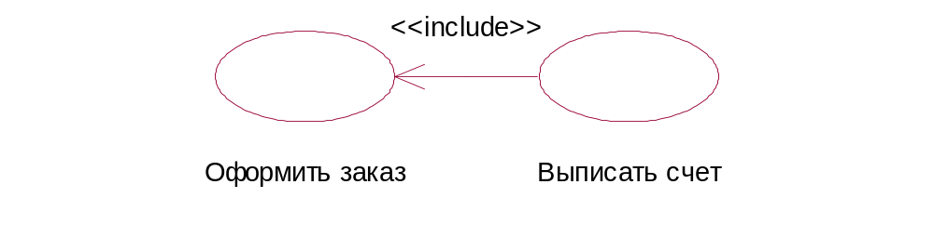
ОТНОШЕНИЯ НА ДИАГРАММЕ ПРЕЦЕДЕНТОВ
Отношение ассоциации
Отношение расширения
Отношение обобщения
Отношение включения

Slide 7
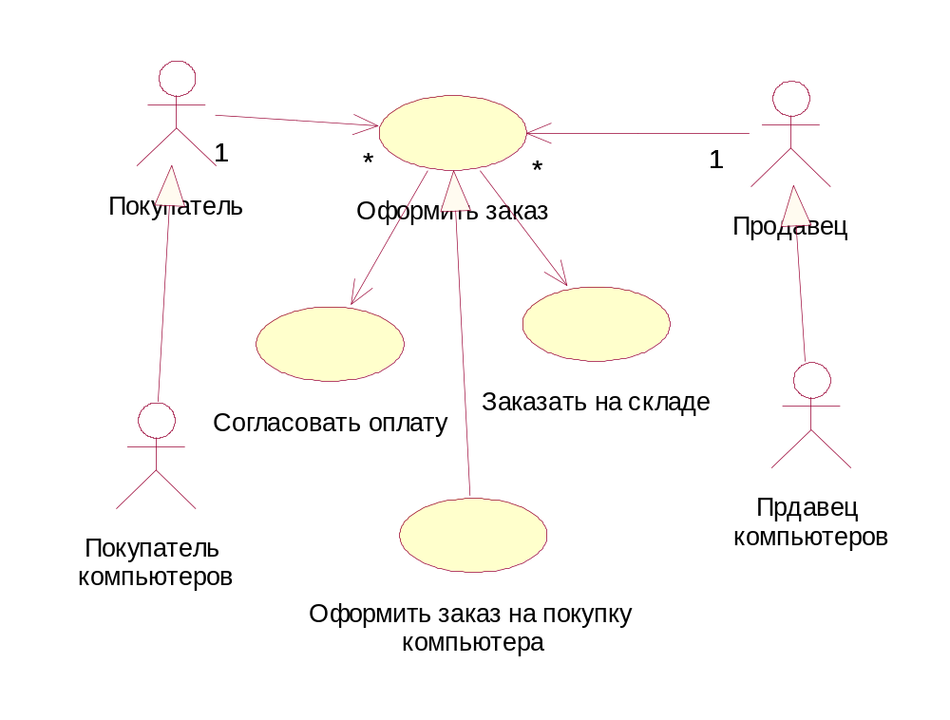
Пример диаграммы

Slide 8
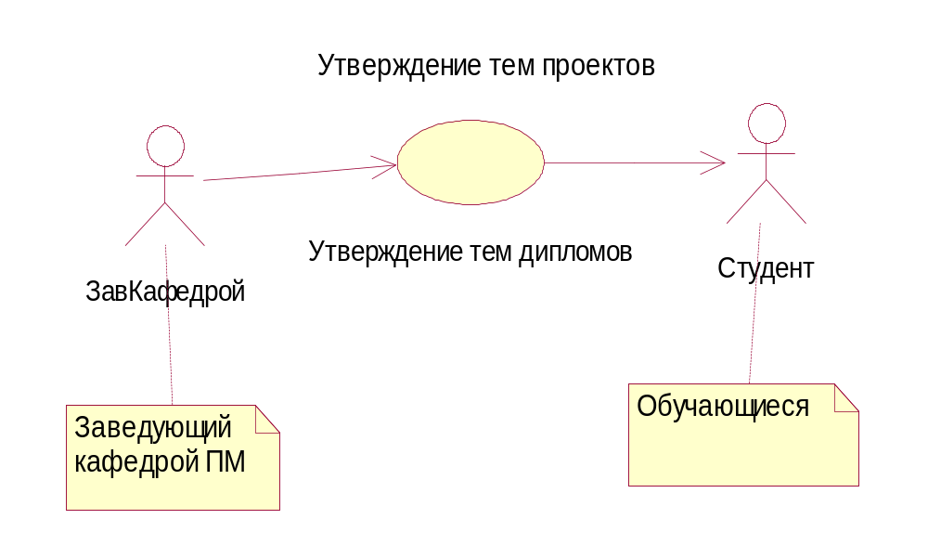
ДИПЛОМНЫЙ ПРОЕКТ 1

Slide 9
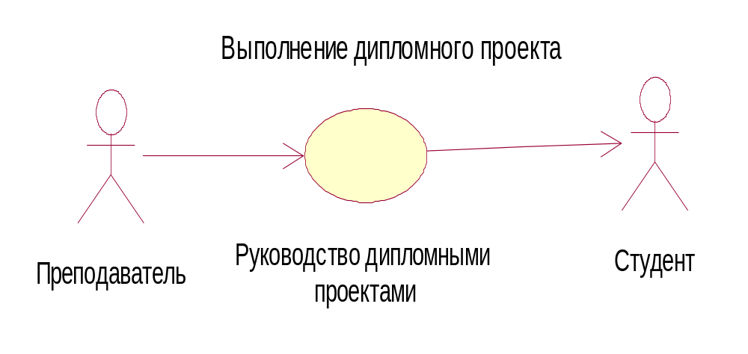
ДИПЛОМНЫЙ ПРОЕКТ 2

Slide 10
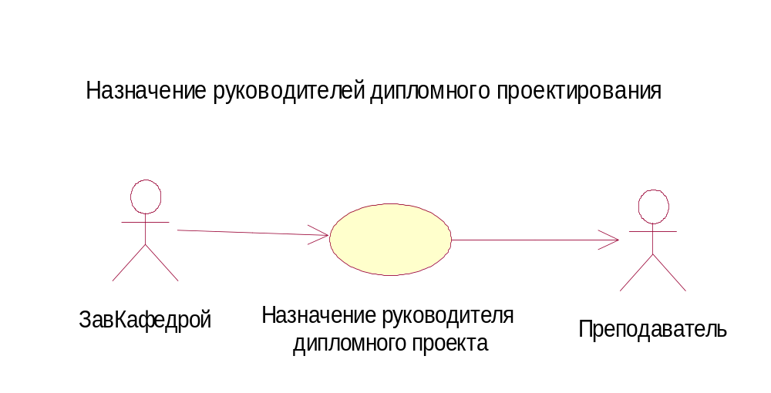
ДИПЛОМНЫЙ ПРОЕКТ 3

Slide 11
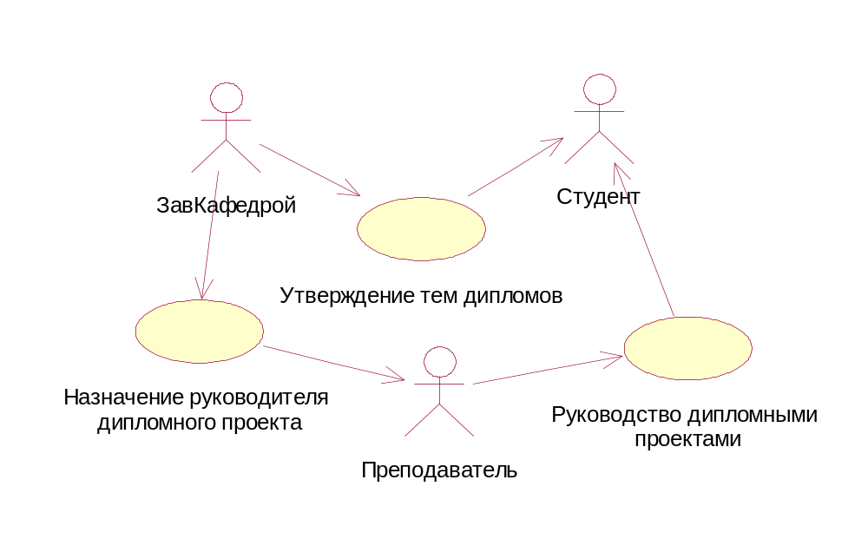
ДИПЛОМНЫЙ ПРОЕКТ 4

